Slide 1
家具店管理系統
Java + MySQL 應用
製作者:陳紹綸

Slide 2
程式概要

Slide 3
使用技術
Java
Jframe: UI畫面
Apachi POI: excel輸出
JfreeChart: 圖表產出
MySQL

Slide 4
程式功能(客戶)
註冊
登入
購物並新增訂單
查詢訂單
修改自己的資料

Slide 5
程式功能(員工)
登入
客戶管理：查詢客戶、修改客戶資訊、刪除客戶
員工管理：查詢員工、新增員工、修改員工資訊、刪除員工
訂單管理：查詢訂單、新增訂單、修改訂單、刪除訂單
產品管理：查詢產品、新增產品、修改產品、刪除產品
報表查詢：員工銷售報表、產品分類銷售報表

Slide 6
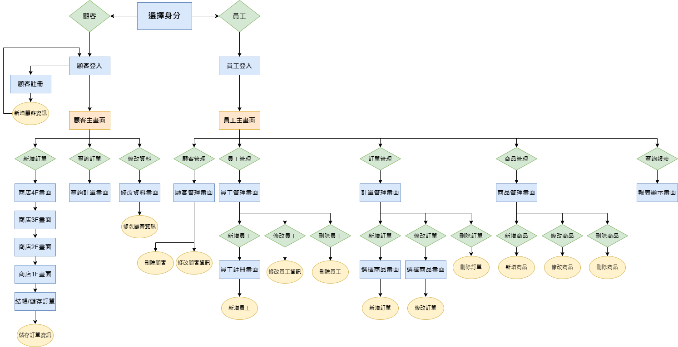
流程圖

Slide 7
程式畫面簡介

Slide 8
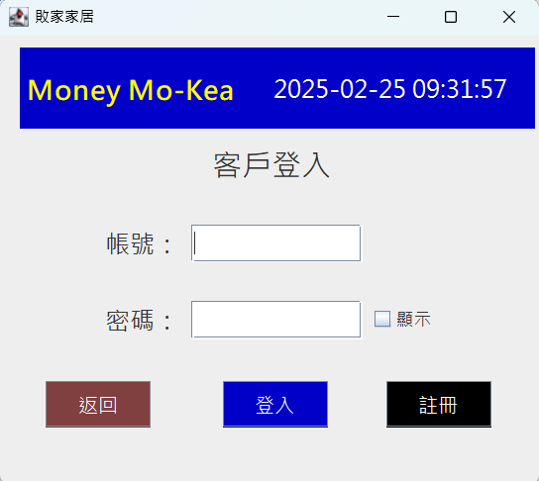
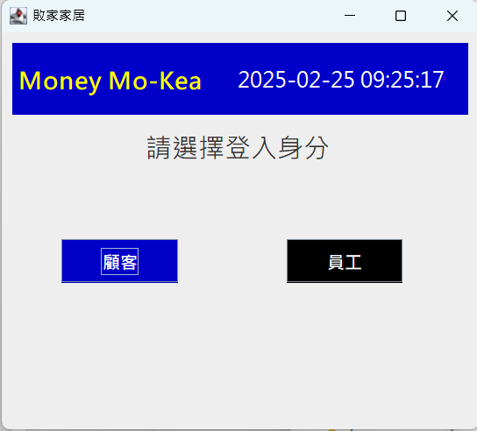
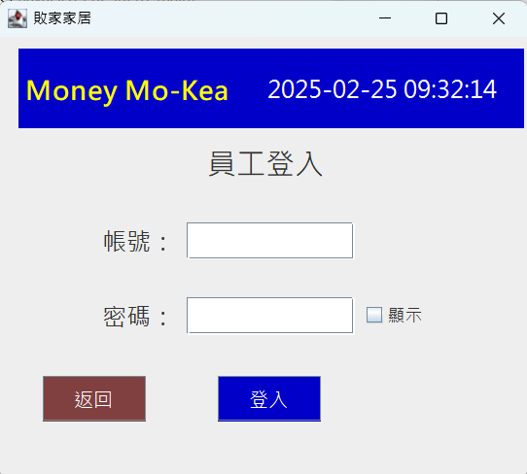
選擇身分與登入

Slide 9
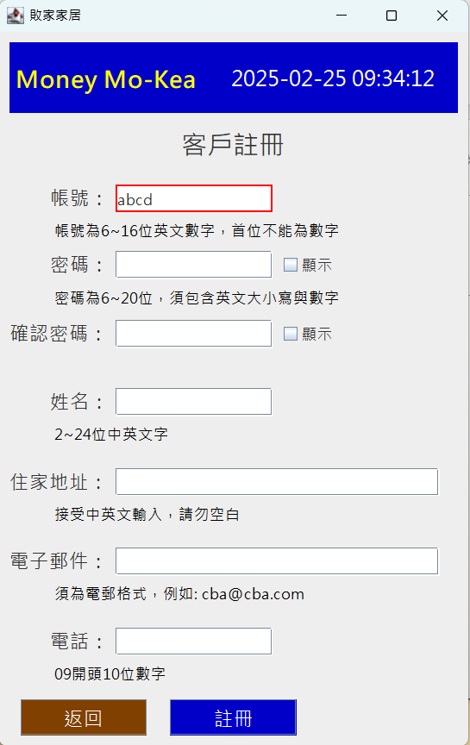
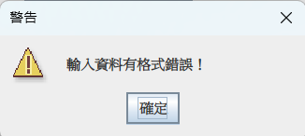
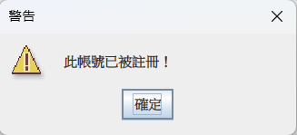
客戶註冊
若不符合格式輸入框會變紅色
註冊時會偵測輸入是否符合格式以及帳號是否已存在

Slide 10
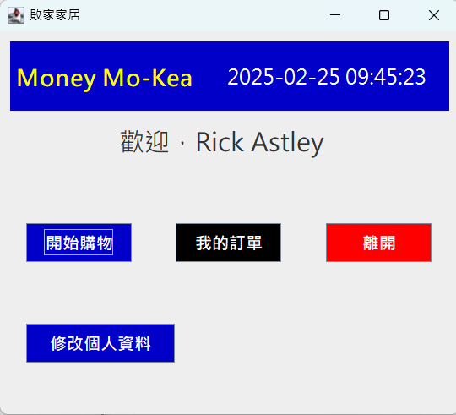
客戶主畫面

Slide 11
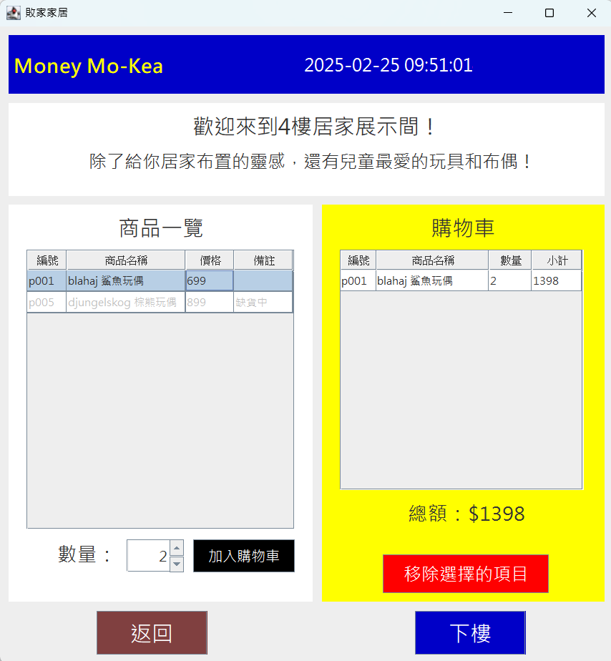
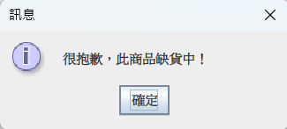
商店畫面
點擊表格的任一列以指定購買的商品
購物車會實時計算總額
若商品缺貨則無法加入購物車
商店一共有4層樓，每層樓展示不同類別的商品
選擇數量後點擊以加入購物車
點擊購物車商品後點擊此按鈕以移除商品

Slide 12
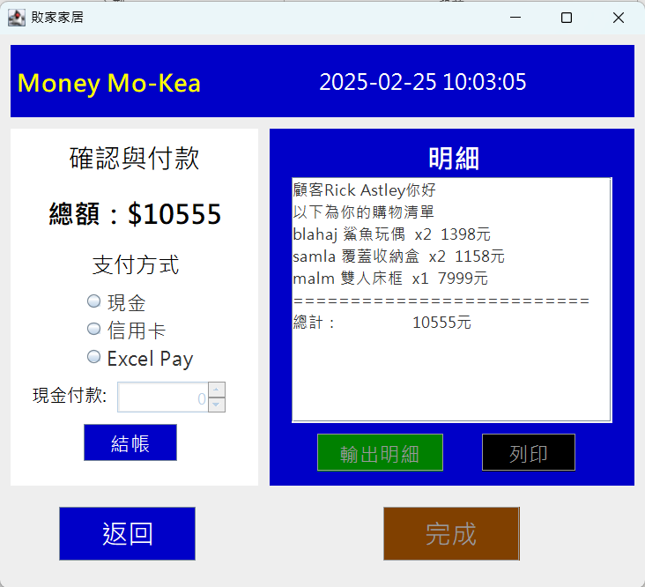
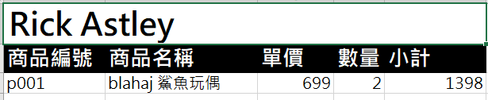

結帳畫面
結帳後可點擊輸出明細至Excel檔案
支付方式：
1.現金
於現金付款處輸入足夠金額，結帳時會輸出找零
2.信用卡
結帳時會要求輸入姓名，需與客戶姓名相同
3.Excel Pay
要求讀取Excel檔案，需求表格示例：
首行為姓名，第二行為金額，若找到顧客姓名與足夠金額則於第三行輸出點數

Slide 13
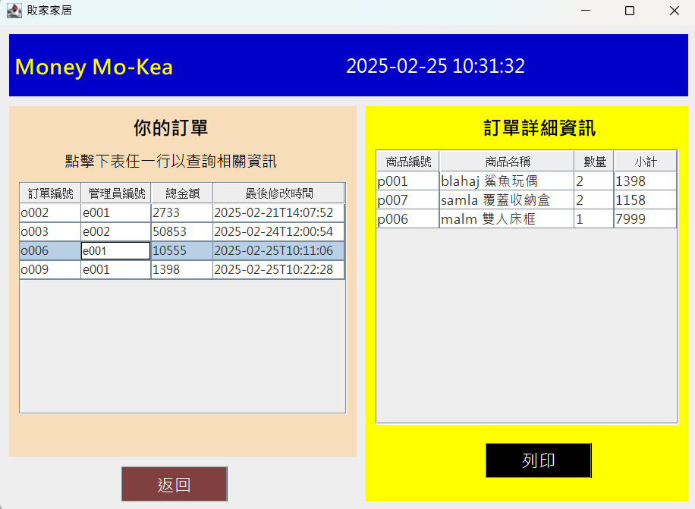
查詢訂單畫面
於左方列表點擊任一訂單後，會在右方列表顯示訂單的詳細資訊

Slide 14

修改個人資訊畫面
進入此畫面時會自動帶入目前的基本資料

Slide 15
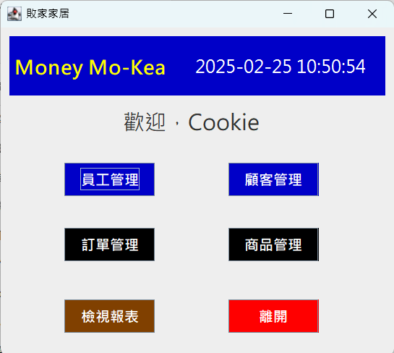
員工主畫面

Slide 16
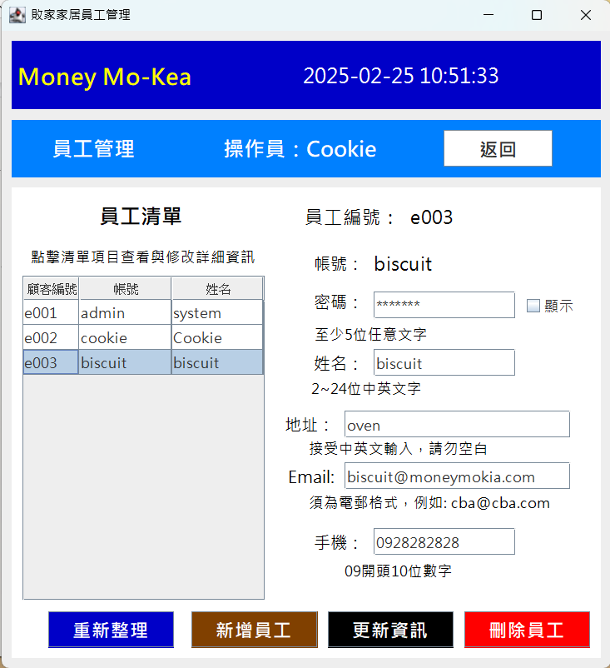
員工管理畫面
修改與刪除員工的限制：
1.不能刪除自己
2.不能修改與刪除system帳號
從左側清單中點擊項目後會帶入資訊至右側欄位
點擊此按鈕會進入新增員工畫面

Slide 17
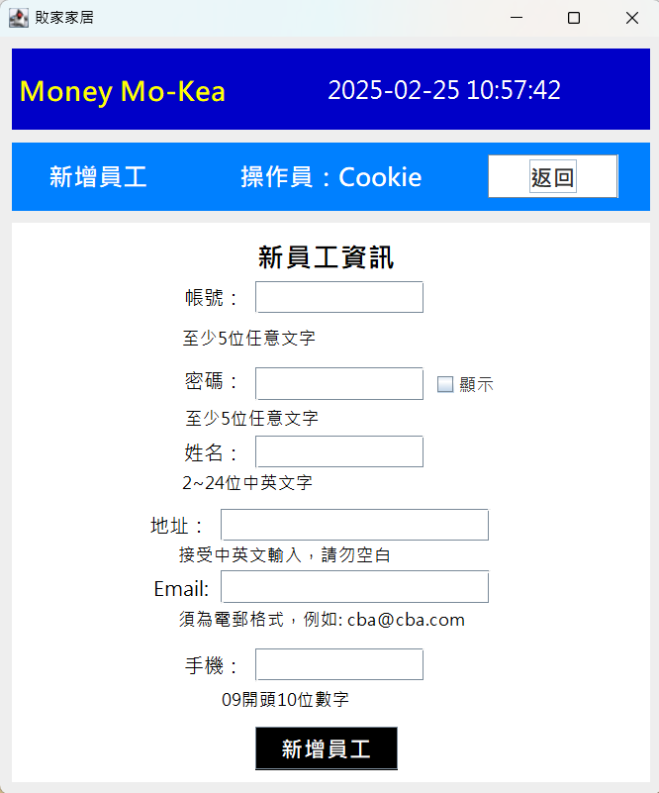
新增員工畫面
與註冊客戶大致相同，也會檢查格式正確性與帳號是否重複

Slide 18
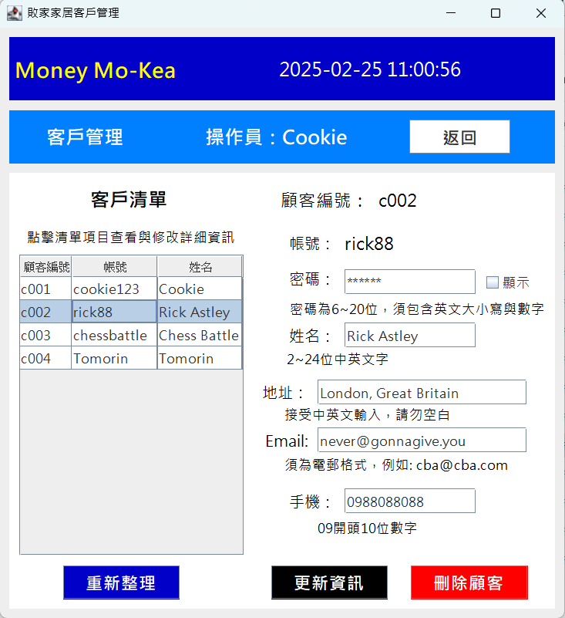
客戶管理畫面

Slide 19
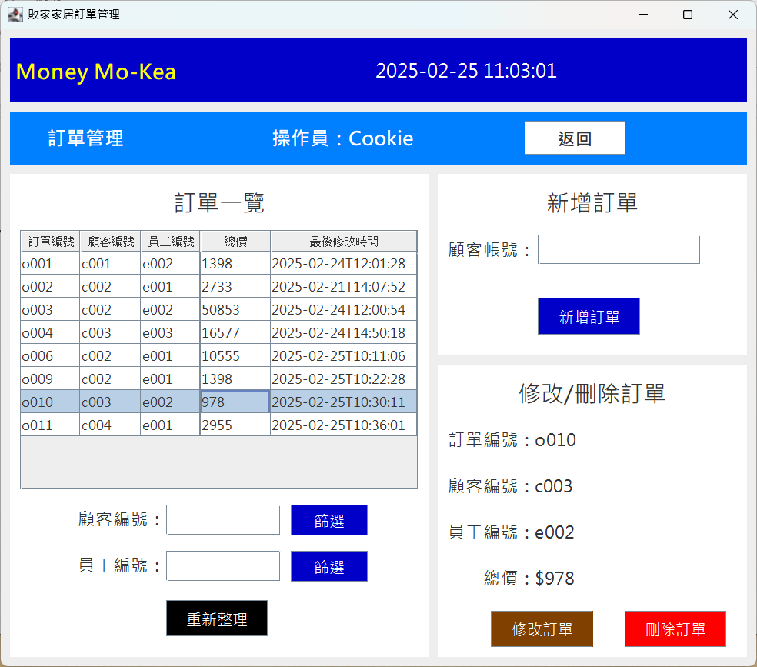
訂單管理畫面
輸入客戶帳號並點擊按鈕進入員工用商店畫面
可以依顧客編號或員工編號篩選訂單
選擇訂單後可選擇修改或刪除訂單

Slide 20
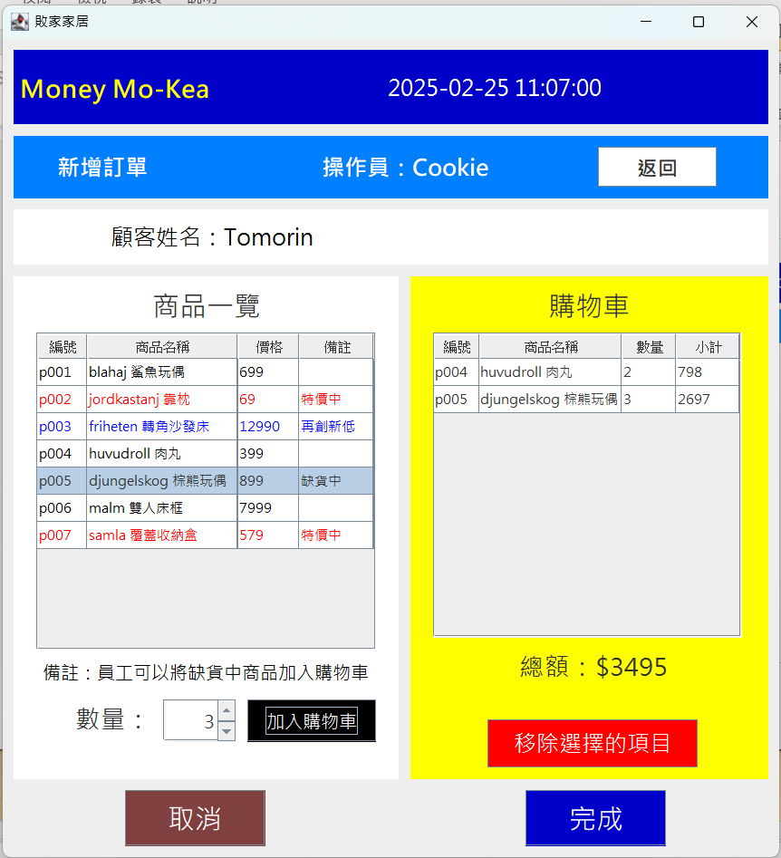
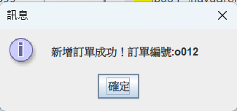
員工新增訂單畫面
若於此處新增訂單，訂單的員工編號會設定為當前操作員的員工編號
點擊完成將直接儲存訂單
商品一覽會顯示所有商品

Slide 21
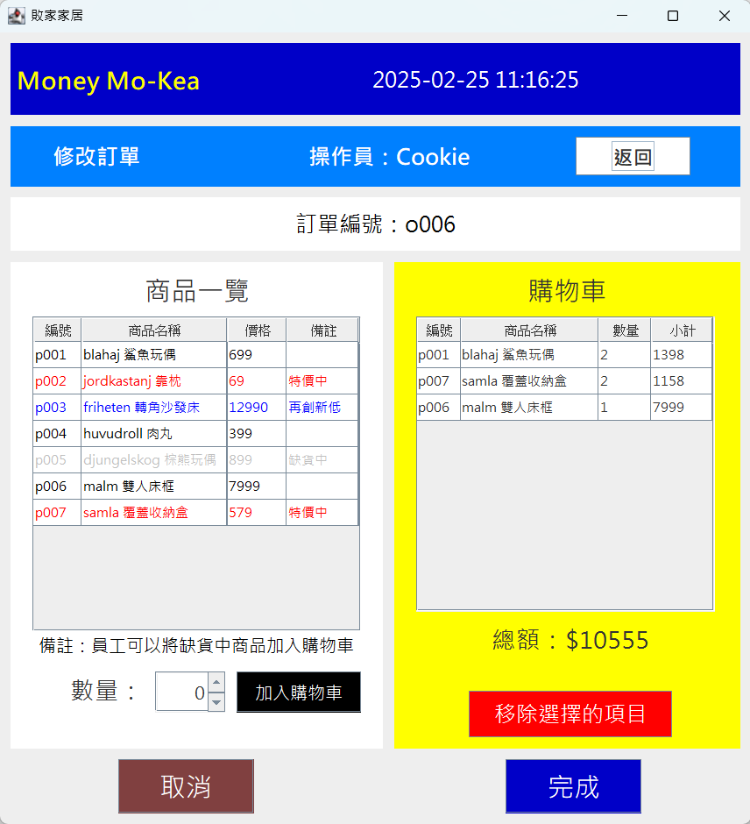
員工修改訂單畫面
購物車會自動帶入訂單原有商品
若於此處修改訂單，訂單的員工編號會設定為當前操作員的員工編號

Slide 22
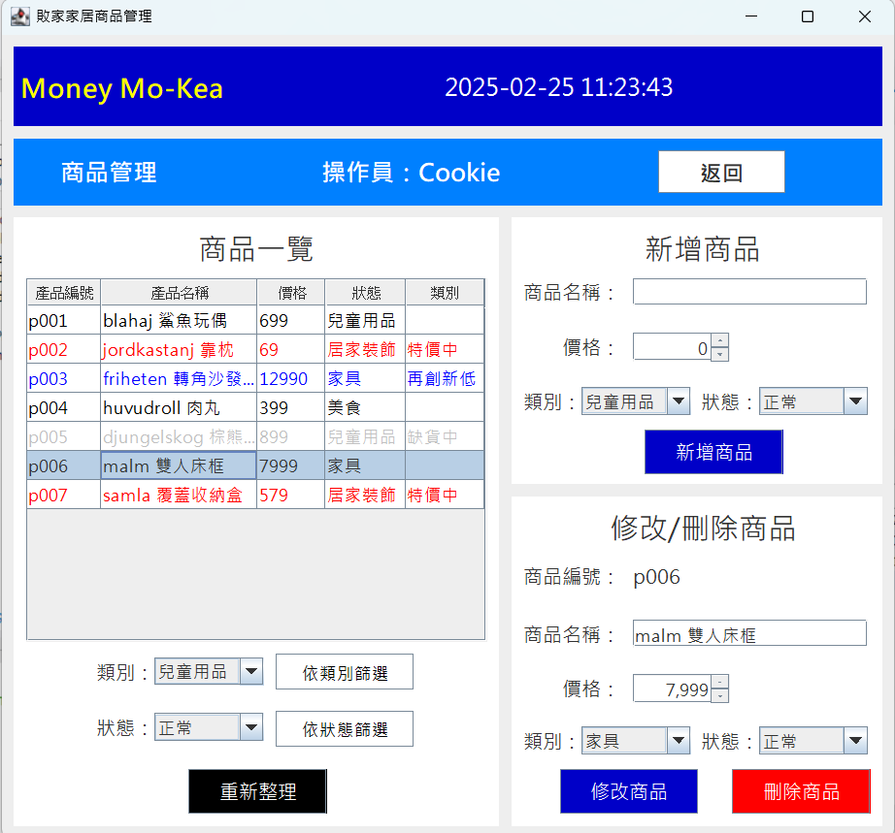
商品管理畫面
點擊左側列表後會帶入商品資訊以便修改
可以依類別或狀態篩選商品

Slide 23
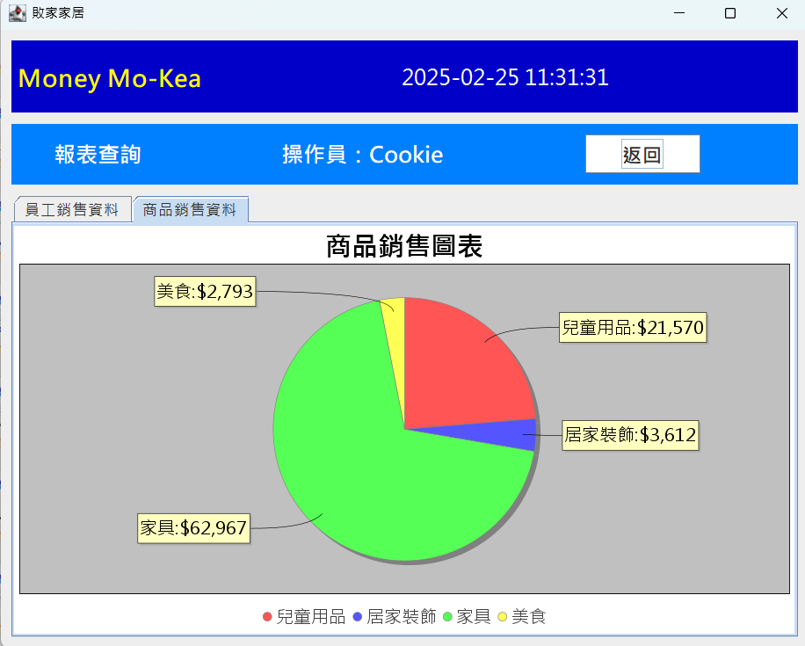
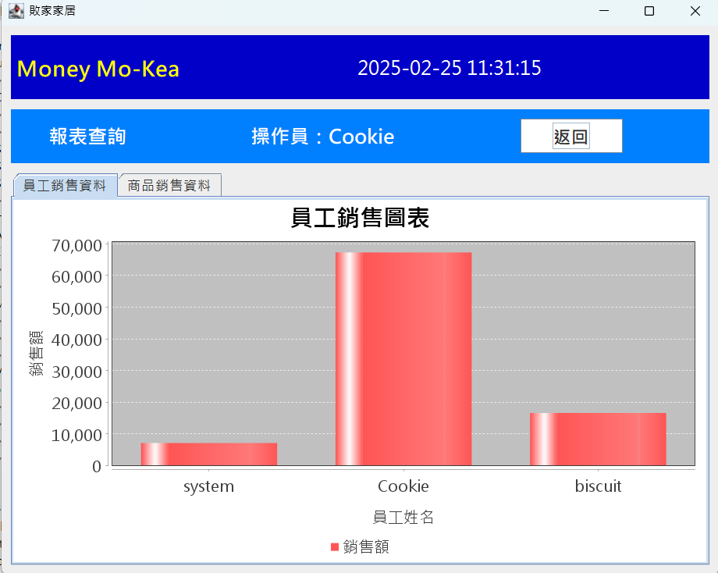
檢視報表

